Slide 1
Faillissementen en Fiscale Geschillen

Slide 2
Het fiscaal faillissement
Het verhaal van de frietfabrikant
De curator:
Droge vereffenaar
of
Menselijke onderhandelaar?

Slide 3
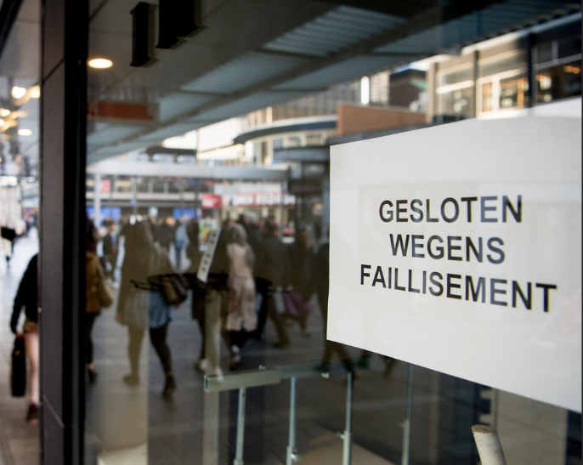
De positie van de curator

Slide 4
De positie van de curator
De curator moet het faillissement afhandelen
Louter vereffenen en verdelen van netto-actief
Verplichting om (bevoorrechte) schulden grondig te evalueren,
zelfs als het om overheidsschulden gaat?
Rol om alle (niet bevoorrechte) schuldeisers te beschermen?
Potentiële aansprakelijkheid van de curator?
Bevoorrechte positie van de fiscus
Algemeen voorrecht
Wettelijke hypotheek
Bestuurdersaansprakelijkheid voor bedrijfsvoorheffing en BTW
Fiscale schuldvergelijking

Slide 5
Actiemogelijkheden voor de curator bij fiscale schulden

Slide 6
Actiemogelijkheden van de curator bij fiscale schulden
De fiscale schulden kunnen nog worden betwist
Inkomstenbelastingen
Verplicht administratief beroep / fiscale rechtbank
Fiscale bemiddeling
BTW
Willig administratief beroep / fiscale rechtbank
Fiscale bemiddeling
De fiscale schulden kunnen niet meer worden betwist
Onbeperkt uitstel van de invordering
Kwijtschelding / vermindering van nalatigheidsinteresten
Kwijtschelding / vermindering administratieve sancties

Slide 7
De fiscale schulden zijn nog betwistbaar
Inkomstenbelastingen
Verplicht administratief beroep
Bezwaar ( 1 jaar )
Ontheffing van ambtswege ( 5 jaar )
Fiscale bemiddeling
Geen kwijtschelding mogelijk
Beroep in rechte
BTW
Willig administratief beroep
Bezwaar ( geen termijnen )
Fiscale bemiddeling
Geen kwijtschelding mogelijk
Beroep in rechte

Slide 8
De fiscale schulden zijn nog betwistbaar
Fiscale bemiddeling
Inkomstenbelasting
Bemiddeling pas mogelijk NA het indienen
van een bezwaar of een verzoek tot
ambtshalve ontheffing
BTW
Aantonen van een blijvend
meningsgeschil is voldoende
Praktijk: van zodra een PV werd opgesteld
Jaarverslag 2022:
3.223 behandelde dossiers
2.231 akkoorden ( 69% )

Slide 9
De fiscale schulden zijn niet meer betwistbaar
Het onbeperkt uitstel van de fiscale invordering ( art. 63 WMGI )
Adviseur generaal Invordering verleent “onbeperkt uitstel van de invordering”, i.e. de facto een kwijtschelding
Enkel mogelijk voor natuurlijke personen
Die niet in staat zijn om definitief opeisbare federale belastingschulden te betalen
Niet mogelijk voor:
Nog betwiste schulden
Belastingen vastgesteld nalv fiscale fraude
Gemotiveerd ( ongelukkig en ter goeder trouw )verzoek bij de Adviseur Generaal Invordering
Verplicht solvabiliteitsonderzoek ( KB 20 december 2019 )
Uitspraak binnen de 6 maanden ( niet bindend )
Kan onderworpen worden aan voorwaarden, bv een bepaalde (symbolische) betaling te doen
Quid bij faillissement?

Slide 10
De fiscale schulden zijn niet meer betwistbaar
De kwijtschelding of vermindering van nalatigheidsinteresten ( art. 70 WMGI )
Adviseur Generaal Invordering is bevoegd om kwijtschelding of vermindering van fiscale nalatigheidsinteresten toe te kennen
Enkel in “bijzondere gevallen”
Gemotiveerd verzoek moet worden ingediend
Praktijk, de taxatieambtenaar verleent advies
Kan ook bij onderhandelingen van betwiste taxaties

Slide 11
De fiscale schulden zijn niet meer betwistbaar
De kwijtschelding of vermindering van fiscale sancties
Inkomstenbelasting
“Cel administratieve sancties” van de Fiscale Bemiddelingsdienst is bevoegd om kennis te nemen van verzoeken tot kwijtscheldingen van fiscale sancties ( Wet 29 maart 2018 )
Enkel definitieve sancties
Niet voor fiscale fraude
Gemotiveerd verzoek moet worden ingediend
BTW
Minister van Financiën is bevoegd om kennis te nemen van verzoeken tot kwijtscheldingen van fiscale sancties ( Regentbesluit 18 maart 1831 )
Cass., 17 januari 2019: rechter kan sancties niet matigen indien er niet voorafgaand een verzoek tot kwijtschelding of vermindering werd ingediend

Slide 12
Bloom Brugge Hertsbergsestraat 4 8020 Oostkamp
infotax@bloom-law.be www.bloom-law.be

